Slide 1

BỘ GIÁO DỤC VÀ ĐÀO TẠO
CUỘC THI THIẾT KẾ BÀI GIẢNG ĐIỆN TỬ
LỰC ĐÀN HỒI CỦA LÒ XO. ĐỊNH LUẬT HÚC
VẬT LÝ: 10
Giáo viên: Nguyễn Thùy Linh
Email: Nguyenlinhk64@gmail.com
Trường: THPT Đông Mỹ
Tháng 10/2021

Slide 2
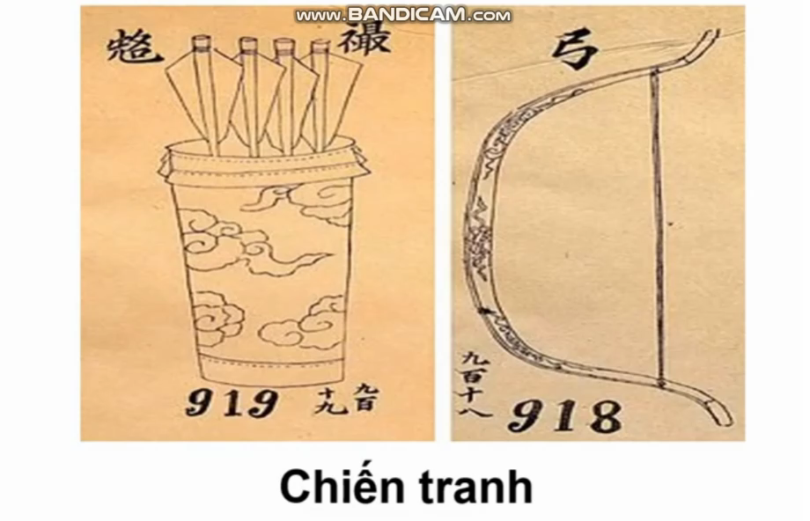
Quan sát Video về ứng dụng của một loại lực trong các lĩnh vực ở trong đời sống và cho biết tên của lực đó.

Slide 3

10/2021
BÀI GIẢNG ELEARNING
LỰC ĐÀN HỒI CỦA LÒ XO
ĐỊNH LUẬT HÚC
Môn: Vật lí 10

Slide 4



MỤC TIÊU
Về kiến thức
Nhắc lại được điều kiện xuất hiện và lấy ví dụ về lực đàn hồi của lò xo
Nêu được đặc điểm của lực đàn hồi về điểm đặt và hướng
Phát biểu được định luật Húc và viết hệ thức của định luật này về độ lớn của lực đàn hồi của lò xo
Về kĩ năng
Phân tích từ ví dụ thực tiễn để rút ra điều kiện xuất hiện, điểm đặt và hướng của lực đàn hồi của lò xo
Giải thích được cơ sở lý thuyết của TN khảo sát lực đàn hồi của lò xo
Tiến hành được TN và thu thập số liệu với phần mềm ảo PhET
Vận dụng định luật Húc để giải một số bài tập đơn giản

Slide 5

Tiến trình bài học
01
Nhắc lại kiến thức cũ
02
Tìm hiều đặc điểm của lực đàn hồi
03
Luyện tập, củng cố

Slide 6


Nhắc lại kiến thức
BÀI TẬP

Slide 7
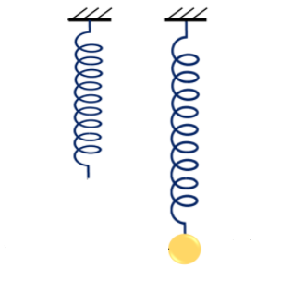
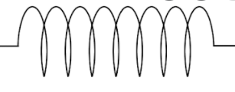








Lực đàn hồi của lò xo
I. Điều kiện xuất hiện
II. Điểm đặt và hướng của lực đàn hồi của lò xo
III. Độ lớn của lực đàn hồi của lò xo
Khi lò xo bị biến dạng, thì lực đàn hồi sẽ xuất hiện ở hai đầu của lò xo
Điểm đặt: Đặt vào vật làm nó biến dạng
Nhận xét
$$l_{0}$$
Hướng: ngược với hướng của ngoại lực gây biến dạng
- Khi độ biến dạng của lò xo càng lớn thì lực đàn hồi càng lớn
$$l$$
Độ biến dạng của lò xo:
$$\left|∆l\right|= \left|l −l_{0}\right|$$
Trong đó:
$l$ là chiều dài của lò xo khi biến dạng
$l_{0}$là chiều dài tự nhiên của lò xo
$$∆l$$
Khi lò xo bị dãn
- Cùng một lực tác dụng, những lò xo khác nhau sẽ bị biến dạng khác nhau
$$\vec{F_{đh}}$$
$$\vec{F_{đh}}$$
Khi lò xo bị nén
$$\vec{F_{đh}}$$
$$\vec{F_{đh}}$$

Slide 8
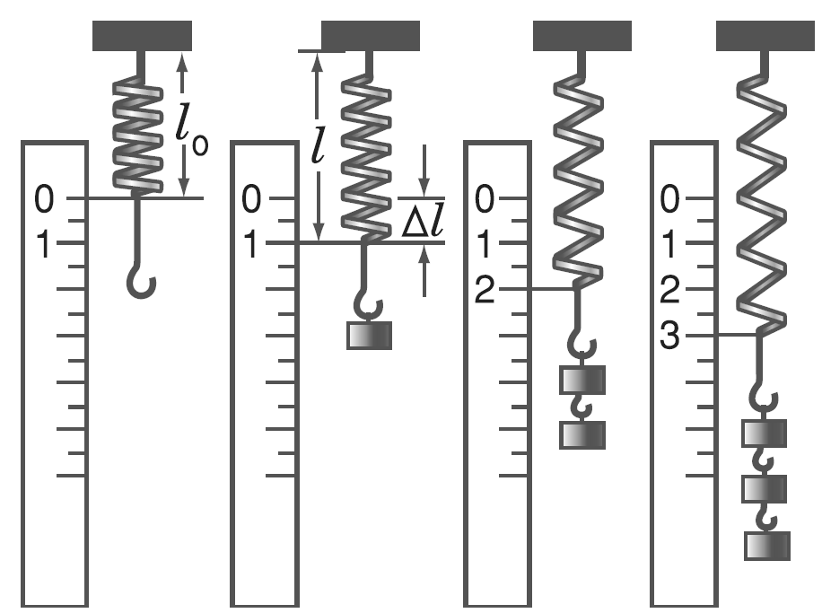
1. Thí nghiệm
+ Mục đích thí nghiệm: khảo sát mối quan hệ giữa lực đàn hồi và độ biến dạng của lò xo
+ Đại lượng cần đo: lực đàn hồi và độ biến dạng của lò xo
+ Sơ đồ thí nghiệm

Slide 9

Bài tập

Slide 10

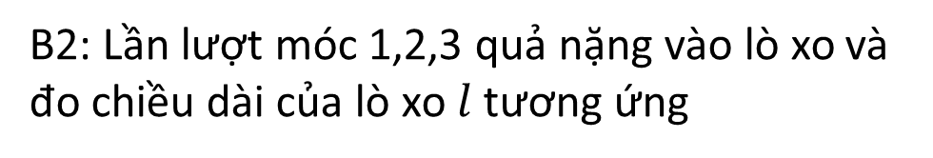

1. Thí nghiệm
+ Các bước tiến hành thí nghiệm:
+ Mục đích thí nghiệm: khảo sát mối quan hệ giữa lực đàn hồi và độ biến dạng của lò xo
B1: Đo chiều dài ban đầu $l_{0}$của lò xo
B2: Lần lượt móc 1,2,3 quả nặng vào lò xo và đo chiều dài của lò xo $l$ tương ứng
+ Đại lượng cần đo: lực đàn hồi và độ biến dạng của lò xo
B3: Ghi kết quả và bảng và tính độ biến dạng $∆l$
+ Sơ đồ thí nghiệm

Slide 11

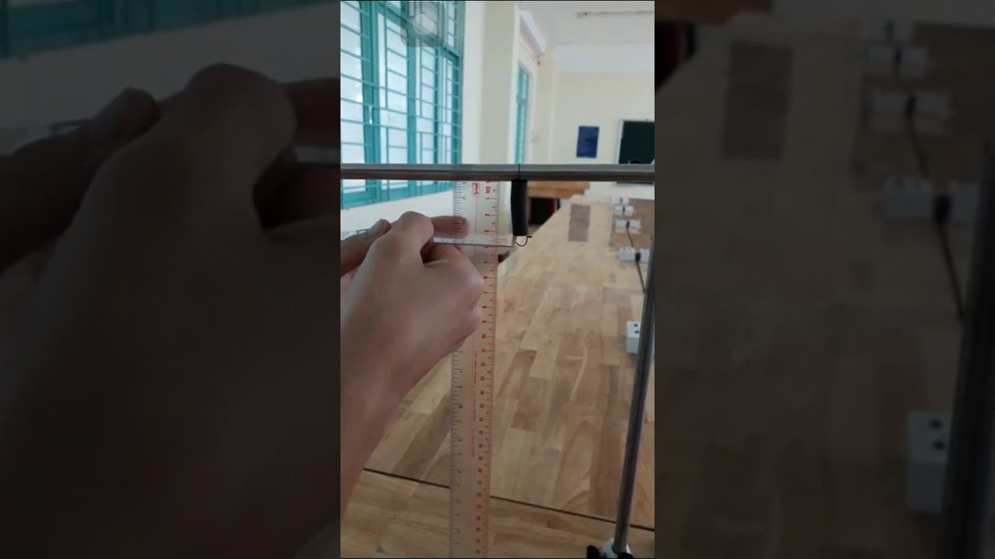

Slide 12
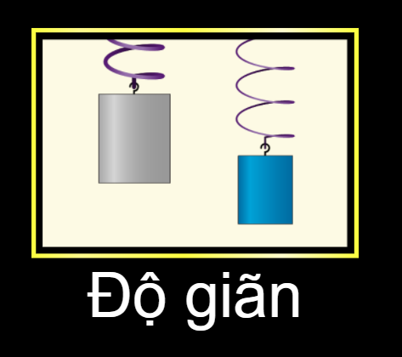

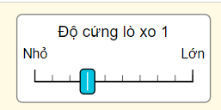
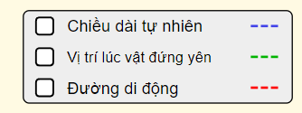
Hướng dẫn sử dụng PhET
Chọn đối tượng nghiên cứu
Điều chỉnh đặc trưng của lò xo
Đường gióng sang ngang để đo chiều dài của lò xo

Slide 13


Slide 14
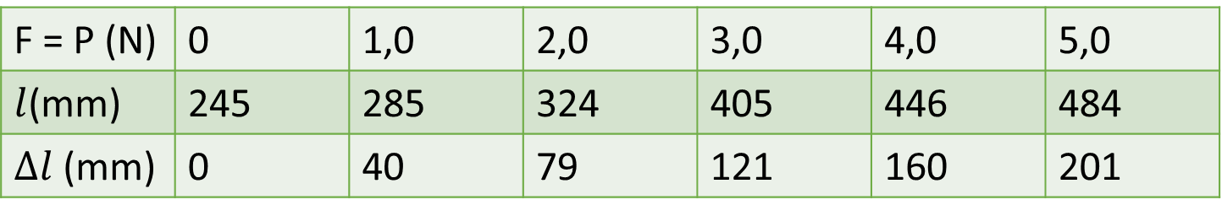
+) Kết quả thí nghiệm
F = P (N) | 0 | 1,0 | 2,0 | 3,0 | 4,0 | 5,0
$l$(mm) | 245 | 285 | 324 | 405 | 446 | 484
$∆l$ (mm) | 0 | 40 | 79 | 121 | 160 | 201
+) NX: Độ lớn của lực đàn hồi tỉ lệ thuận với độ biến dạng của lò xo
2. Giới hạn đàn hồi
Là giá trị lực lớn nhất có thể tác động vào lò xo mà khi ngừng tác động lò xo vẫn trở lại được trạng thái ban đầu.

Slide 15
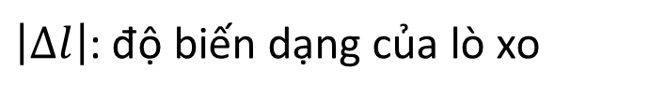

3. Định luật Húc
Trong giới hạn đàn hồi, độ lớn của lực đàn hồi của lò xo tỉ lệ thuận với độ biến dạng của lò xo
$F_{đh }=k.\left|∆l\right|$
Trong đó:
$k$: độ cứng (hay hệ số đàn hồi) của lò xo, đơn vị N/m
$\left|∆l\right|$: độ biến dạng của lò xo

Slide 16

Câu hỏi kiểm tra
Chọn đối tượng này và nhấp vào
nút "Chèn bài tập" để chỉnh sửa đối tượng này

Slide 17
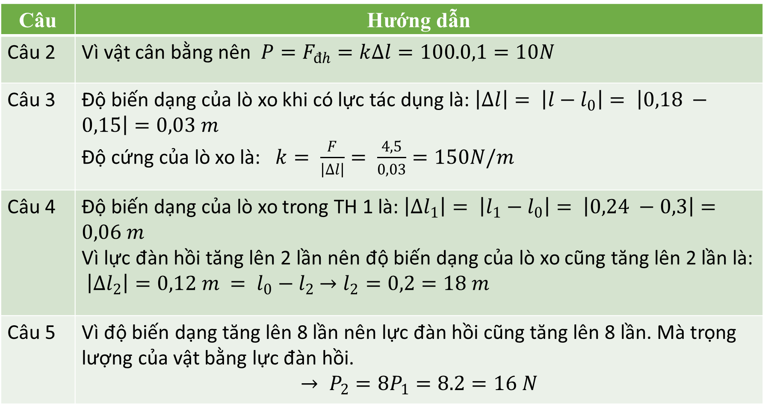
Hướng dẫn giải chi tiết
Câu | Hướng dẫn
Câu 2 | Vì vật cân bằng nên ${P=F}_{đh}=k∆l=100.0,1=10N$
Câu 3 | Độ biến dạng của lò xo khi có lực tác dụng là: $\left|∆l\right|= \left|l−l_{0}\right|= \left|0,18 −0,15\right|=0,03 m$ Độ cứng của lò xo là: $k= \frac{F}{\left|∆l\right|}= \frac{4,5}{0,03}=150N/m$
Câu 4 | Độ biến dạng của lò xo trong TH 1 là: $\left|∆l_{1}\right|= \left|l_{1}−l_{0}\right|= \left|0,24 −0,3\right|=0,06 m$ Vì lực đàn hồi tăng lên 2 lần nên độ biến dạng của lò xo cũng tăng lên 2 lần là: $\left|∆l_{2}\right|=0,12 m = l_{0}−l_{2}$ $→l_{2}=0,2=18 m$
Câu 5 | Vì độ biến dạng tăng lên 8 lần nên lực đàn hồi cũng tăng lên 8 lần. Mà trọng lượng của vật bằng lực đàn hồi. $$→ P_{2}=8P_{1}=8.2=16 N$$

Slide 18

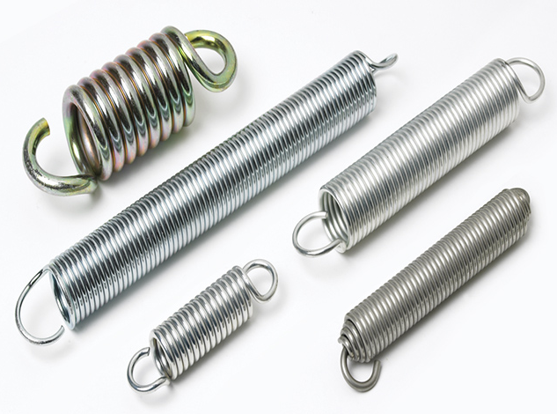
Tổng hợp kiến thức
LỰC ĐÀN HỒI CỦA LÒ XO
1
Điều kiện xuất hiện
Đặc điểm của lực đàn hồi của lò xo
2
Điểm đặt
Hướng
Độ lớn

Slide 19
TÀI LIỆU THAM KHẢO
Video ứng dụng của lực đàn hồi:
https://www.youtube.com/watch?v=n64ioxAInE8
Video thí nghiệm khảo sát lực đàn hồi:
http://www.youtube.com/watch?v=5mNBxjnTygE
Phần mềm mô phỏng thí nghiệm ảo: PhET
https://phet.colorado.edu/vi/simulations/filter?subjects=physics&type=html

